Slide 1



OK ! FOOD DELIVERY
Platform pesan antar makanan
PRESENTED BY
ANDIKA WIRANATA
FINE OKTAFIANI

Slide 2

3 | Job Distribution
4 | Tools
5 | Background
7 | Problem Statement / Requirement
9 | ERD
10 | Report Testing
34 | Contact info
AGENDA

Slide 3

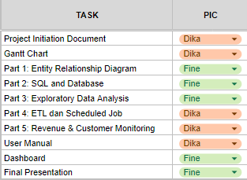
JOB DISTRIBUTION
Back to Agenda
03

Slide 4




TOOLS
Back to Agenda
04

Slide 5
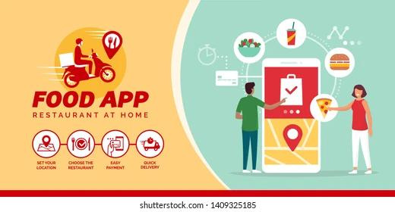
BACKGROUND
OF THE STUDY
OK Group dengan bisnisnya di berbagai sektor, kini mencoba membuat sebuah aplikasi pesan antar makanan secara online. Produknya diberi nama OK! Food Delivery.
OK! Food Delivery adalah platform yang mempermudah masyarakat untuk memesan makanan
Saat ini tim business development sedang menyiapkan untuk pengembangan aplikasi.
Back to Agenda
05

Slide 6
Purpose of Analisys
Membuat rancangan datawarehouse sesuai dengan business requirement OK! Food Delivery
Menghasilkan datawarehouse untuk OK! Food Delivery
Memastikan business requirement OK! Food Delivery terpenuhi dengan adanya datawarehouse
Back to Agenda
06

Slide 7
PROBLEM STATEMENT
Main requirement
Berapa banyak customer yang registrasi di platform setiap harinya?
Berapa banyak jumlah order yang terbentuk setiap harinya?
Berapa keuntungan yang didapat dari OK! Food Delivery setiap harinya?
Berapa average spending 1 orang customer setiap harinya dalam 1 bulan?
Back to Agenda
07

Slide 8
PROBLEM STATEMENT
next step requirement using etl
Segmentasi customer berdasarkan jumlah order dan uang yang sudah dikeluarkan di platform OK! Food Delivery?
Semua transaksi pending D-1 agar bisa di-follow up oleh tim operational / customer service
Revenue harian per kota
Customer segmentation report harian
Growth harian dan kontribusi revenue per kota
Back to Agenda
08

Slide 9
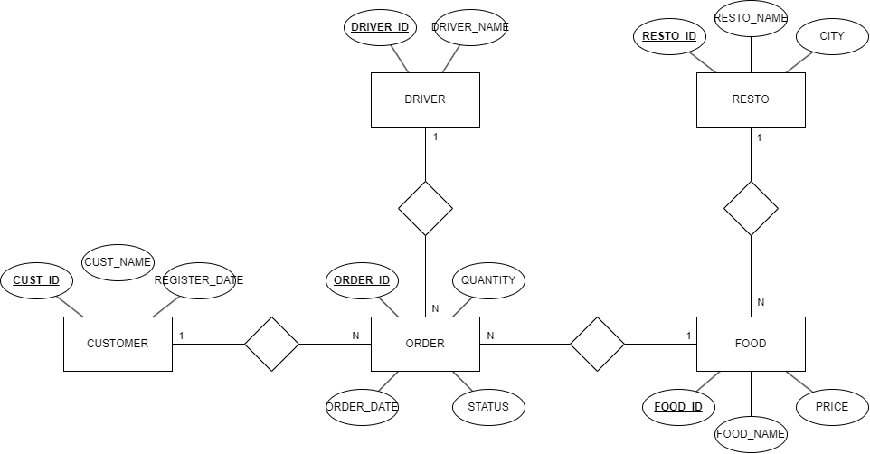
Entity Relationship Diagram
Back to Agenda
09

Slide 10
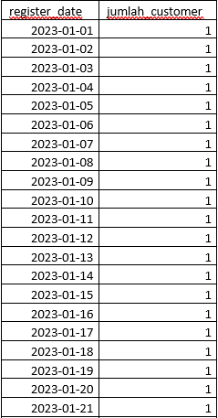
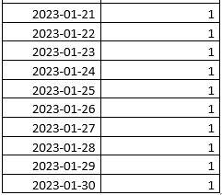
Berapa banyak customer yang registrasi di platform setiap harinya?
SELECT register_date, COUNT(cust_id) AS Jumlah_customer_order
FROM `aqueous-freedom-398208.dkf_okefood.customer`
GROUP BY register_date
ORDER BY register_date ASC;
Back to Agenda
10

Slide 11
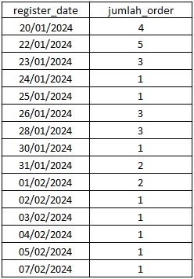
Berapa banyak jumlah order yang terbentuk setiap harinya?
SELECT order_date, COUNT(order_id) AS Jumlah_order
FROM `aqueous-freedom-398208.dkf_okefood.order`
GROUP BY order_date
ORDER BY order_date ASC;
Back to Agenda
11

Slide 12
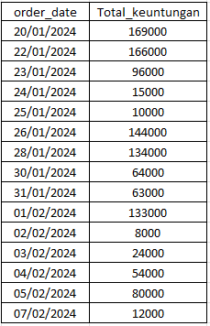
Berapa keuntungan harian yang didapat dari OK! Food Delivery ?
SELECT order_date, SUM(price*quantity) AS Total_Keuntungan
From `aqueous-freedom-398208.dkf_okefood.order` O
JOIN `aqueous-freedom-398208.dkf_okefood.food` F
ON O.fk_food_id = F.food_id
GROUP BY order_date
ORDER BY order_date ASC
Back to Agenda
12

Slide 13
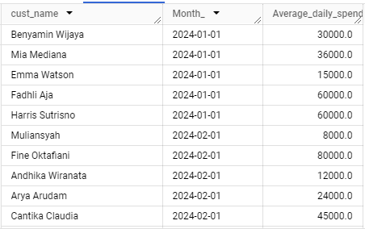
Berapa average spending 1 customer setiap harinya dalam 1 bulan?
SELECT
cust_name,
DATE_TRUNC(order_date, MONTH) as Month_,
ROUND(AVG( Total_Keuntungan)) AS Average_daily_spend
FROM (SELECT order_date, SUM(price*quantity) AS Total_Keuntungan
FROM `aqueous-freedom-398208.dkf_okefood.order` O
JOIN `aqueous-freedom-398208.dkf_okefood.food` F ON O.fk_food_id = F.food_id
JOIN `aqueous-freedom-398208.dkf_okefood.customer` C ON O.fk_cust_id = C.cust_id
GROUP BY cust_name,order_date
)
GROUP BY 1,2
ORDER BY 2 ASC;
Back to Agenda
13

Slide 14
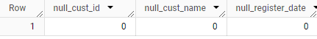
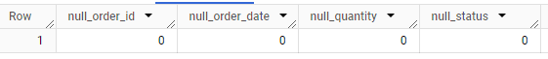
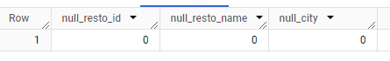
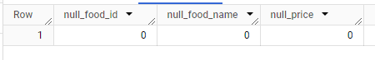
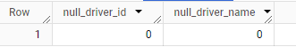
Apakah semua data yang masuk komplit? Semua column dan row terisi?
Kami membuat dataset mandiri kemudian melakukan pengecekan query IS NULL, didapatkan bahwa semua kolom dan row terisi
Table customer
Table order
Table resto
Table food
Table driver
Back to Agenda
14

Slide 15
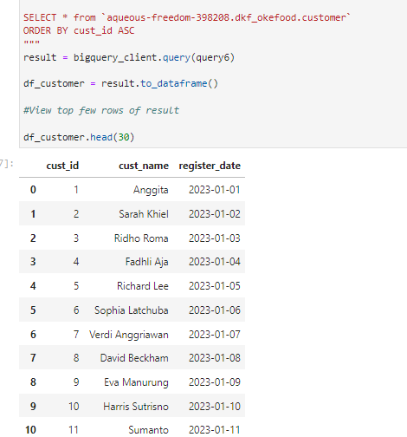
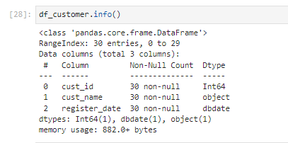
Apakah ada data type yang tidak sesuai?
Sample value dari table customer
Info table
Kesimpulannya bahwa value - value yang masuk dalam table tersebut sesuai.
Back to Agenda
17

Slide 16
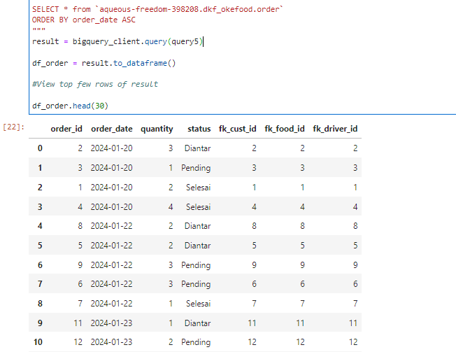
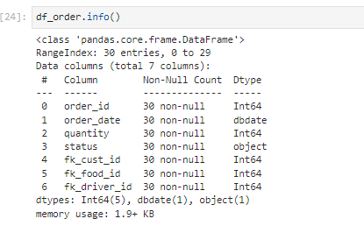
Apakah ada data type yang tidak sesuai?
Sample value dari table order
Info table
Kesimpulannya bahwa value - value yang masuk dalam table tersebut sesuai.
Back to Agenda
18

Slide 17
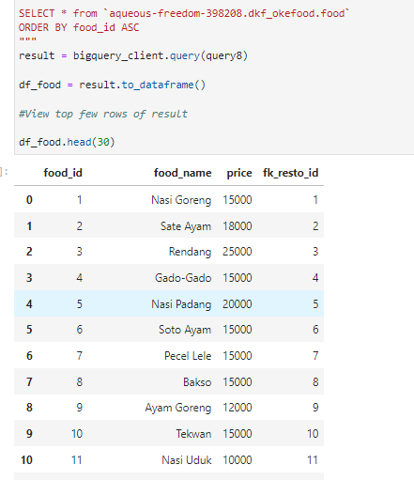
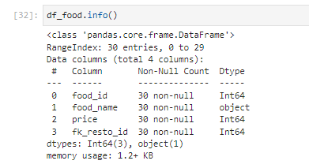
Apakah ada data type yang tidak sesuai?
Sample value dari table food
Info table
Kesimpulannya bahwa value - value yang masuk dalam table tersebut sesuai.
Back to Agenda
19

Slide 18
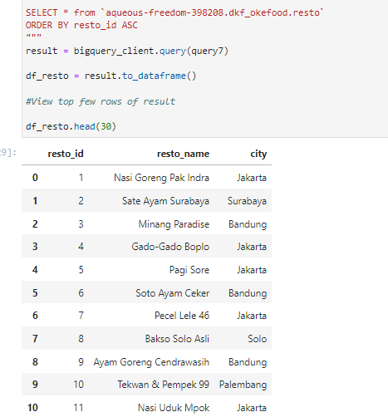
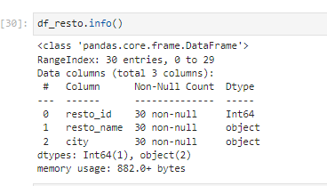
Apakah ada data type yang tidak sesuai?
Sample value dari table resto
Info table
Kesimpulannya bahwa value - value yang masuk dalam table tersebut sesuai.
Back to Agenda
20

Slide 19
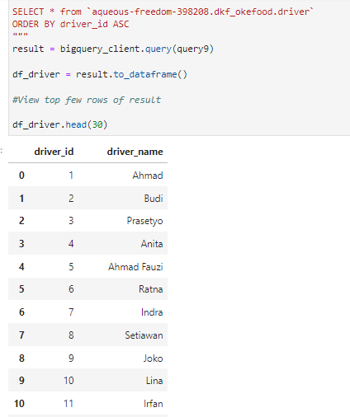
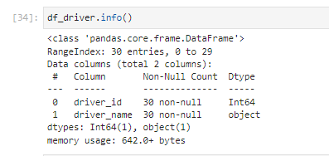
Apakah ada data type yang tidak sesuai?
Sample value dari table driver
Info table
Kesimpulannya bahwa value - value yang masuk dalam table tersebut sesuai.
Back to Agenda
21

Slide 20
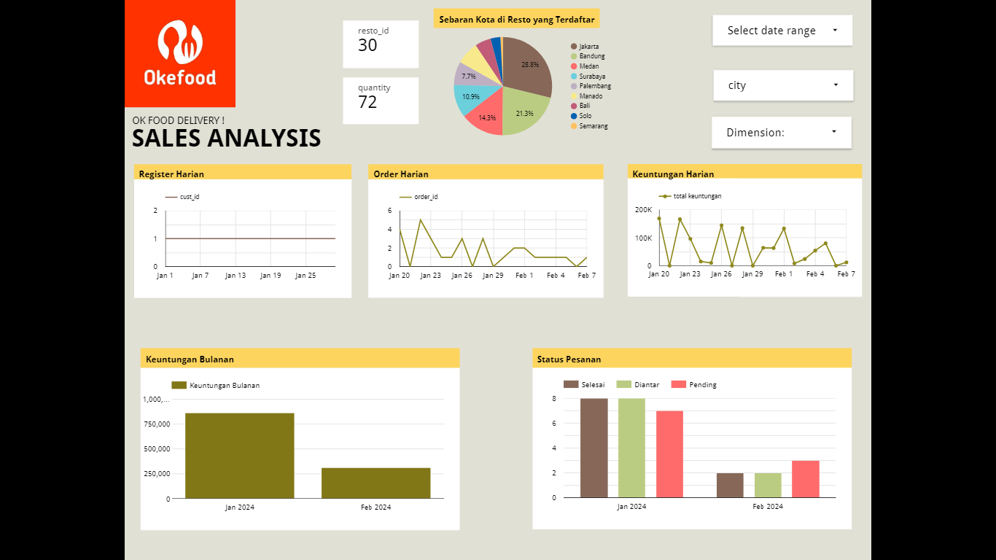
Back to Agenda
22

Slide 21
Sampai saat ini requirement masih dapat terjawab, maka kami simpulkan bahwa desain database yang kami buat masih relevan dengan kebutuhan utama perusahaan. Desain database selanjutnya akan diujikan untuk requirement menggunakan ETL.
Back to Agenda
22

Slide 22
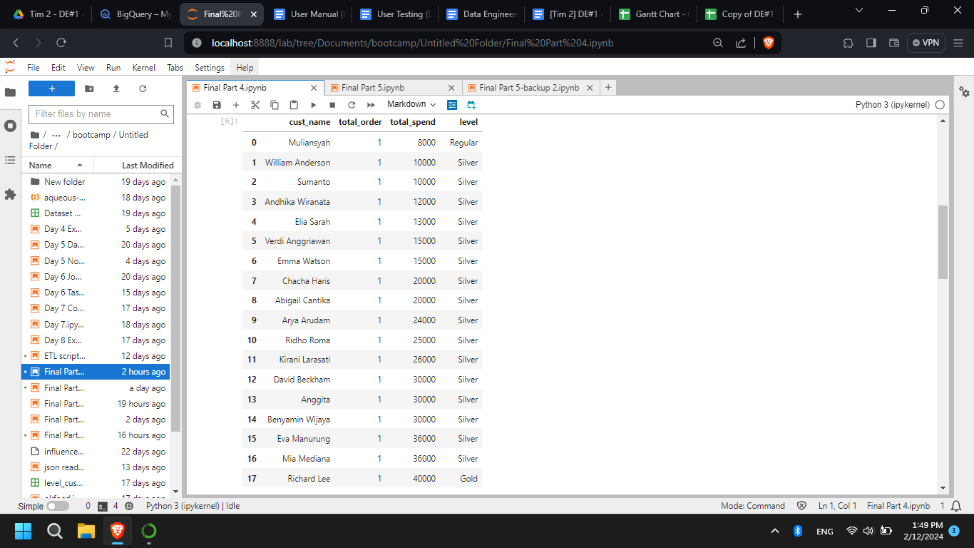
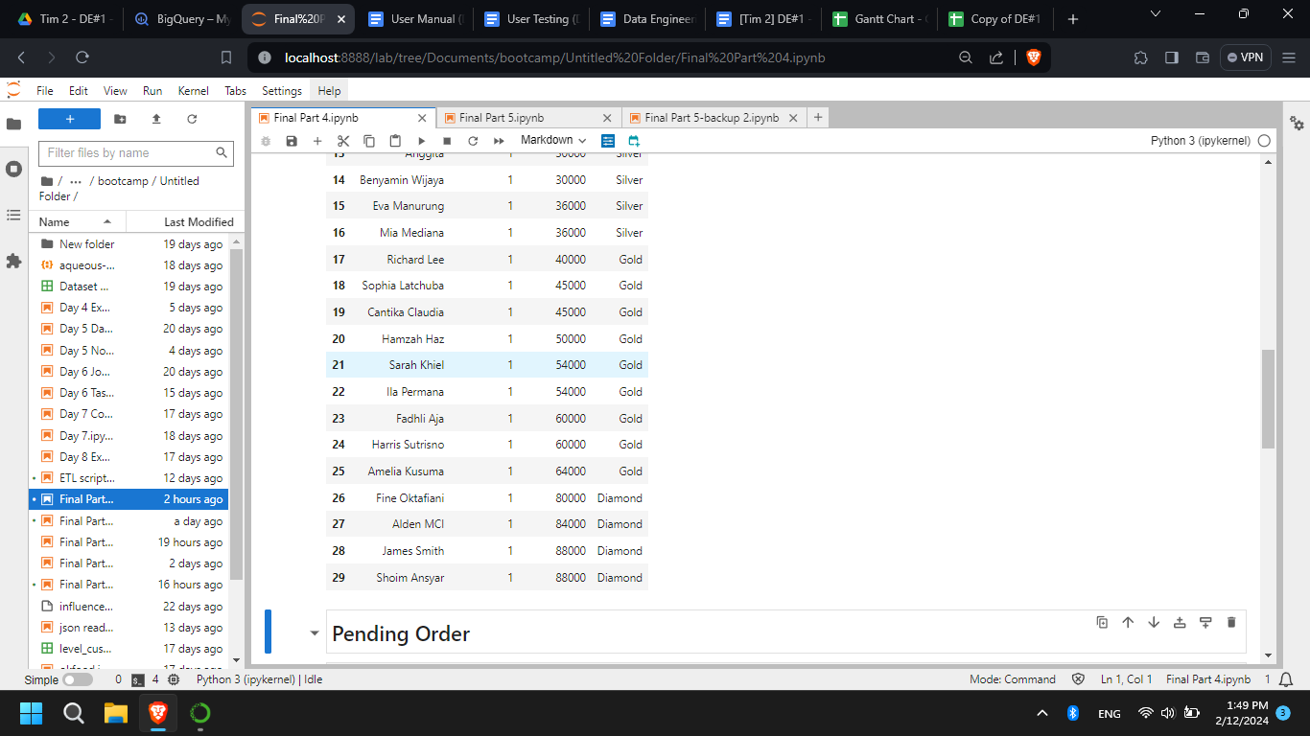
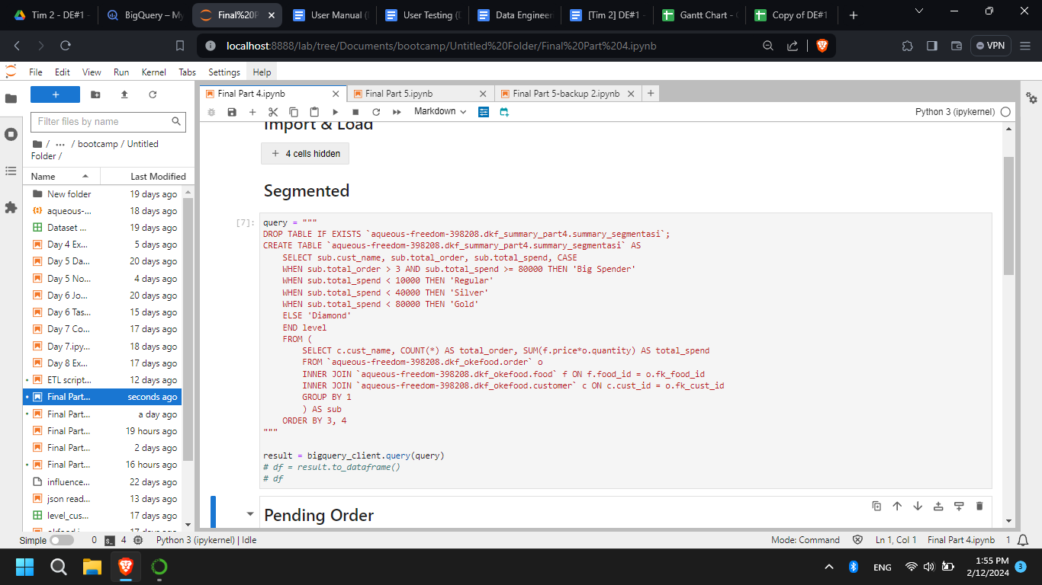
Segmentasi customer berdasarkan jumlah order dan uang yang sudah dikeluarkan di platform OK! Food Delivery?
Output
Back to Agenda
23

Slide 23
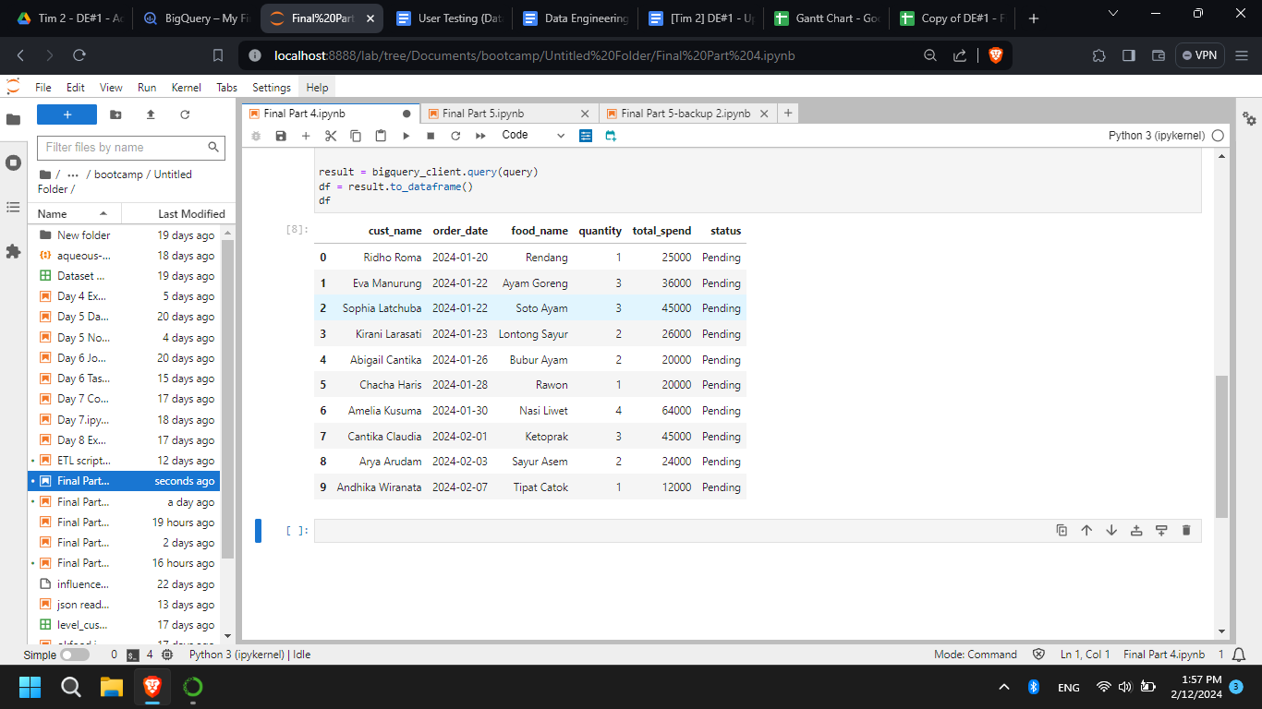
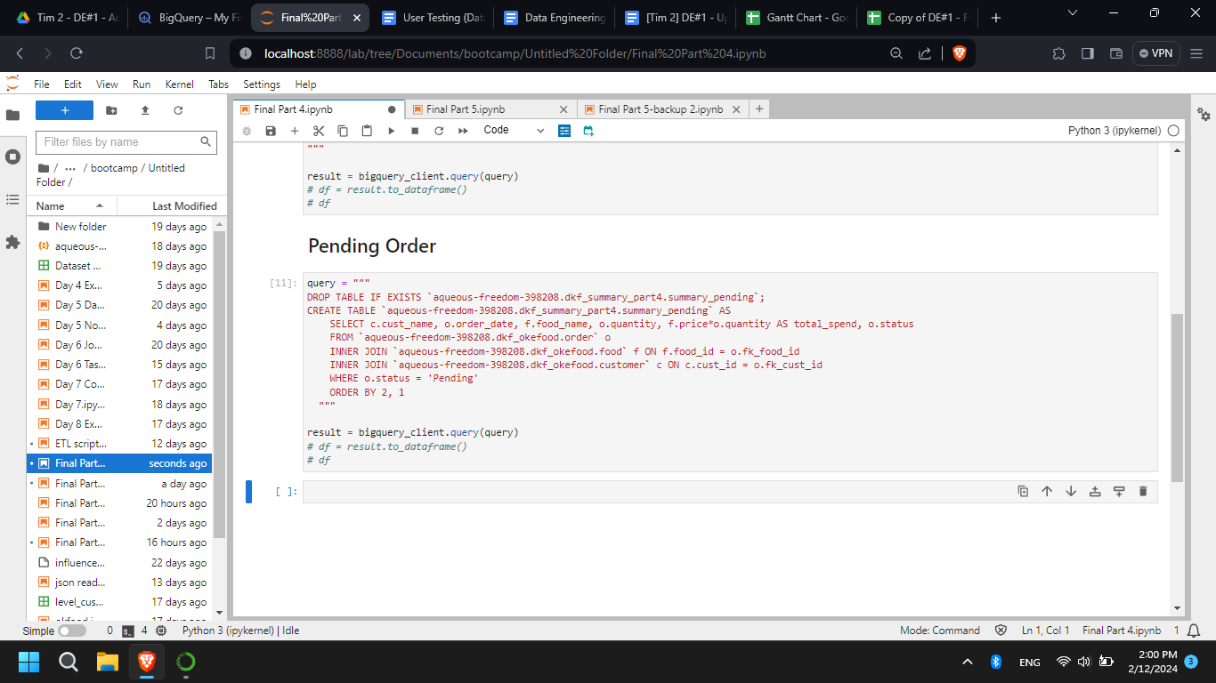
Semua transaksi yang masih ‘menggantung’ dari Day-1 agar bisa di follow up oleh tim operational / customer service
Output
Back to Agenda
24

Slide 24
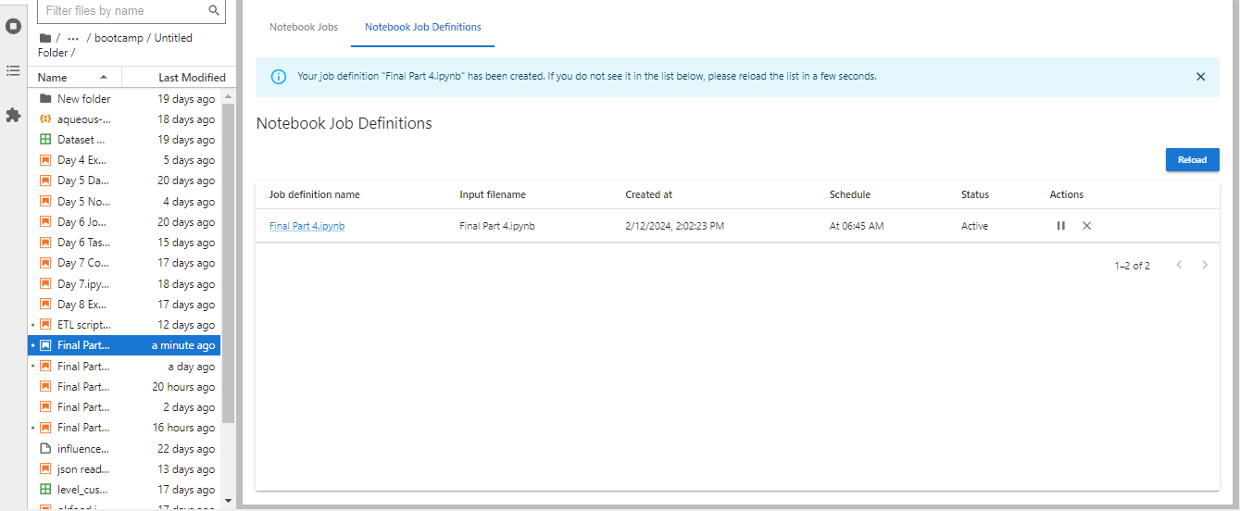
Membuat schedule job dari report sebelumnya, dan menghasilkan report baru yang tersedia setiap pagi sebelum pukul 07.00
Back to Agenda
25

Slide 25
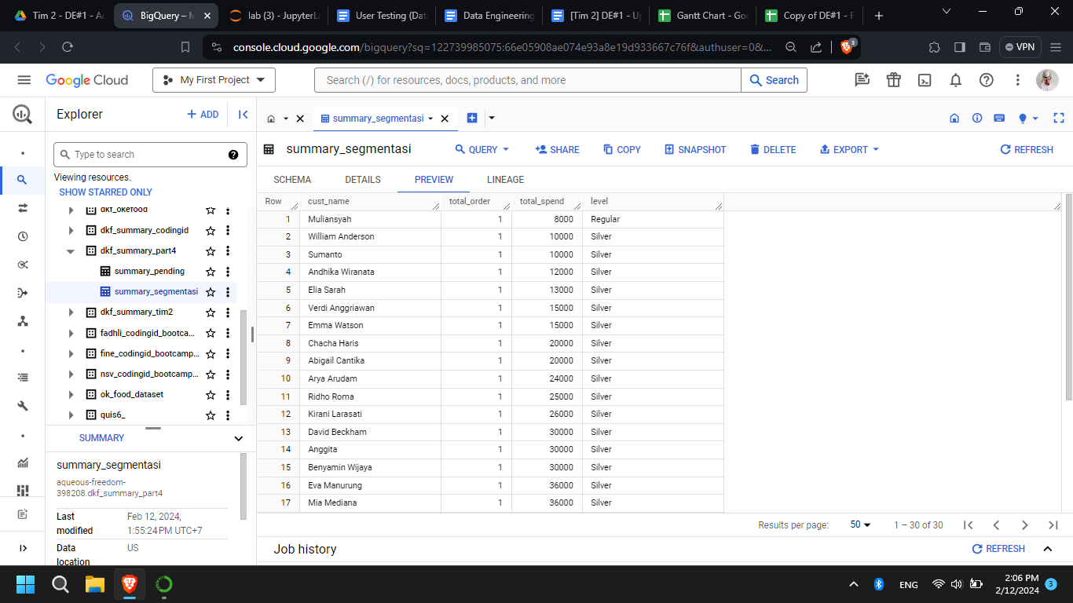
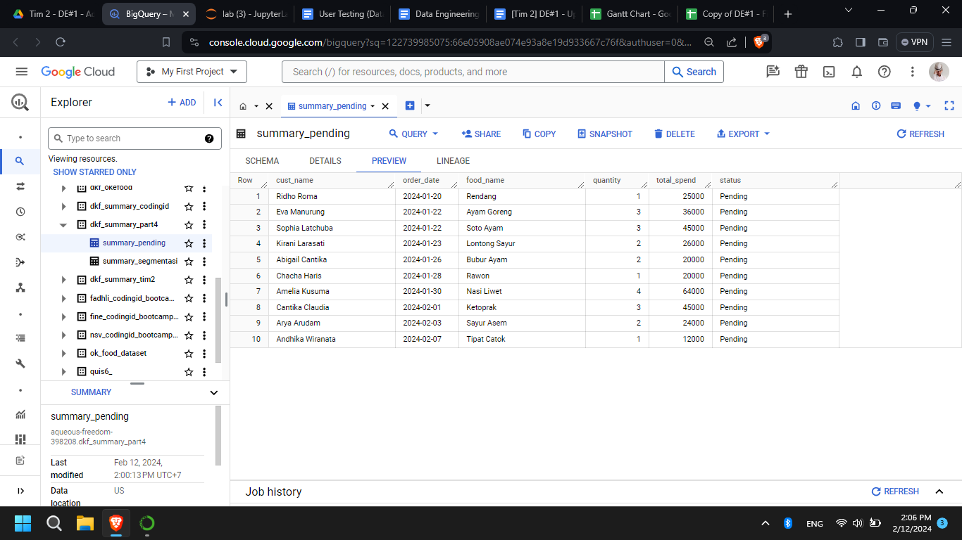
Membuat schedule job dari report sebelumnya, dan menghasilkan report baru yang tersedia setiap pagi sebelum pukul 07.00
Back to Agenda
26

Slide 26
OK! Food Delivery sudah berkembang sangat cepat, saat ini sudah ada > 26 restoran yang tersebar di > 4 kota besar. Perusahaan saat ini ingin memantau setiap hari mengenai :
DATASET TEAM 2
Revenue dan Growth harian per kota
Customer segmentation report harian
DATASET CODINGID
Revenue dan kontribusi revenue harian perkota
Back to Agenda
27

Slide 27
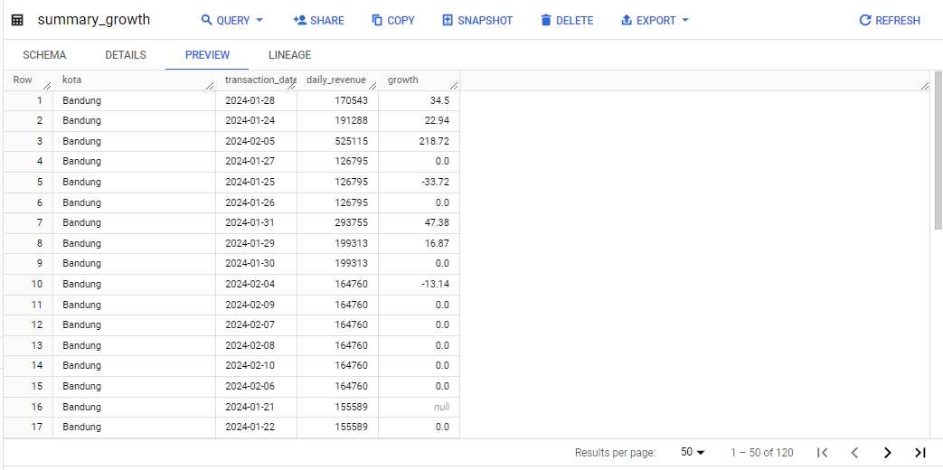
DATASET TEAM 2
Revenue dan Growth harian per kota
Untuk menghasilkan data growth yang mudah dipahami sangat tergantung pada urutan data. Jika urutan tidak sesuai maka data sulit untuk dipahami
Back to Agenda
28

Slide 28
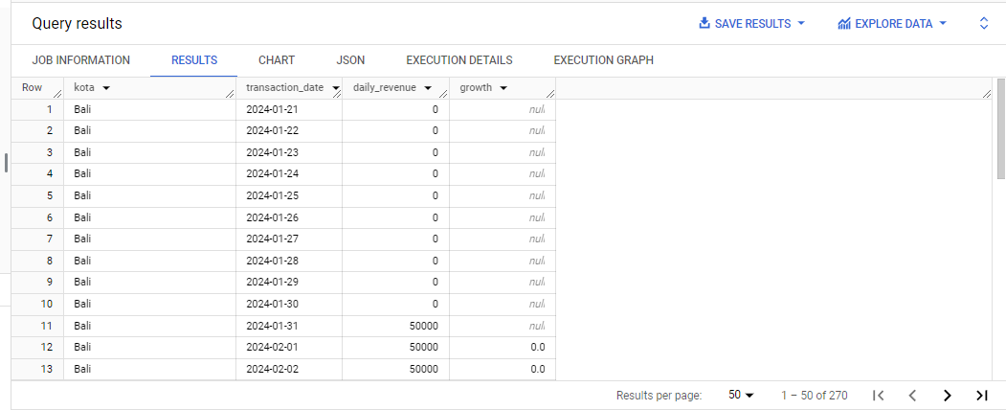
DATASET TEAM 2
Revenue dan Growth harian per kota
SELECT kota, transaction_date, daily_revenue, growth
FROM `aqueous-freedom-398208.dkf_summary_tim2.summary_growth`
ORDER BY 1, 2
LIMIT 1000;
Back to Agenda
28

Slide 29
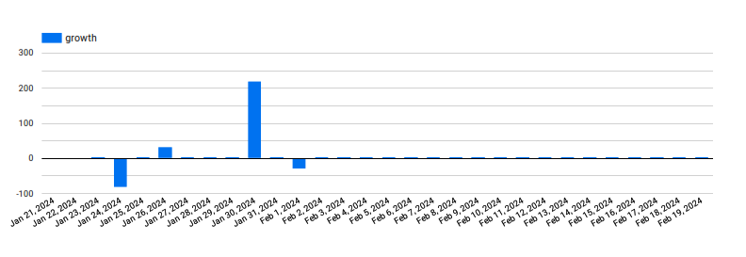
DATASET TEAM 2
Revenue dan Growth harian per kota
Back to Agenda
28

Slide 30
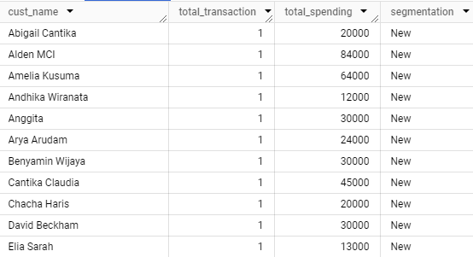
DATASET TEAM 2
Customer segmentation report harian dalam 30 hari
Segmentation Name | Total Transactions in a Month | Spending in a Month
New | 1 | Any
Good | 2-5 | Any
Potential | 5-10 | Any
Loyalist | 11+ | Any
Big Spender | Any | 500001
Back to Agenda
29

Slide 31
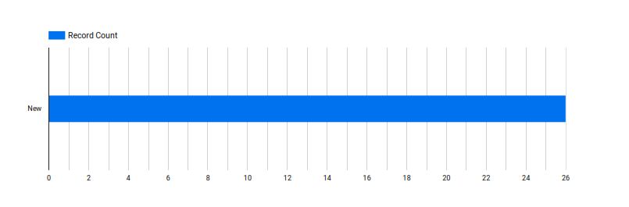
DATASET TEAM 2
Customer segmentation report harian dalam 30 hari
Back to Agenda
29

Slide 32
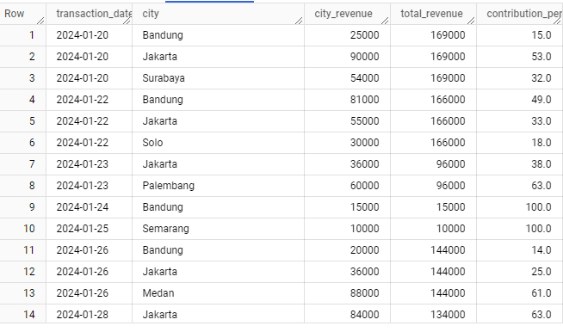
DATASET TEAM 2
Revenue dan kontribusi revenue per kota dalam 30 hari
Back to Agenda
30

Slide 33
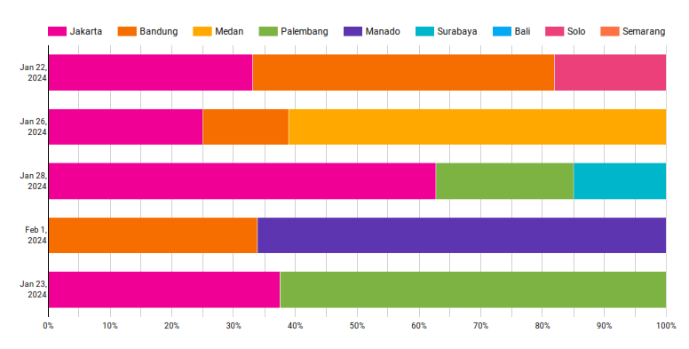
DATASET TEAM 2
Revenue dan kontribusi revenue per kota dalam 30 hari
Back to Agenda
30

Slide 34
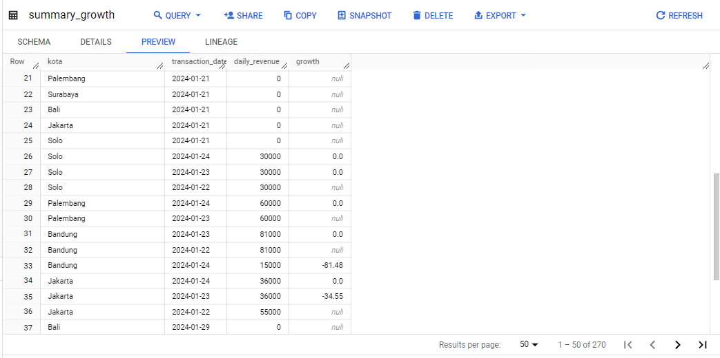
DATASET CodingID
Revenue dan Growth harian per kota
Untuk menghasilkan data growth yang mudah dipahami sangat tergantung pada urutan data. Jika urutan tidak sesuai maka data sulit untuk dipahami
Back to Agenda
31

Slide 35
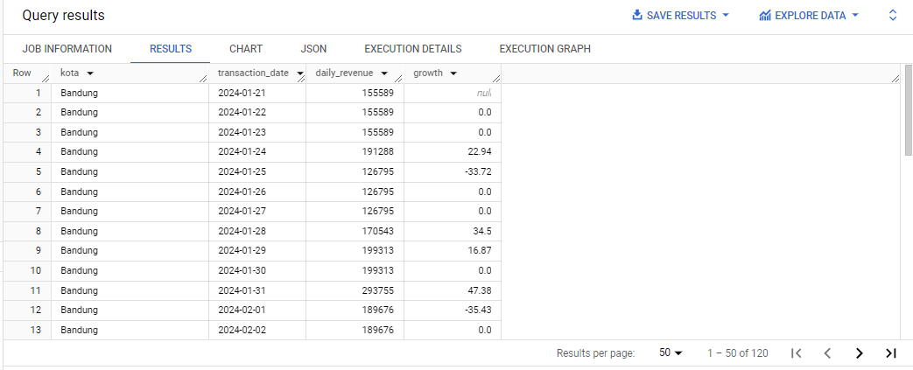
DATASET CodingID
Revenue dan Growth harian per kota
SELECT kota, transaction_date, daily_revenue, growth
FROM `aqueous-freedom-398208.dkf_summary_codingid.summary_growth`
ORDER BY 1, 2
LIMIT 1000;
Back to Agenda
28

Slide 36
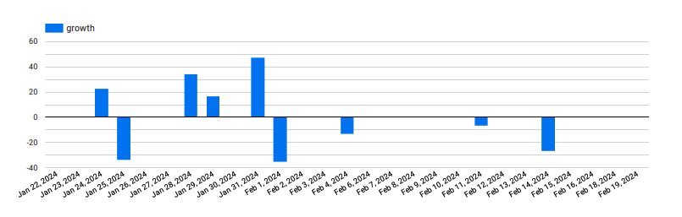
DATASET CodingID
Revenue dan Growth harian per kota
Back to Agenda
28

Slide 37
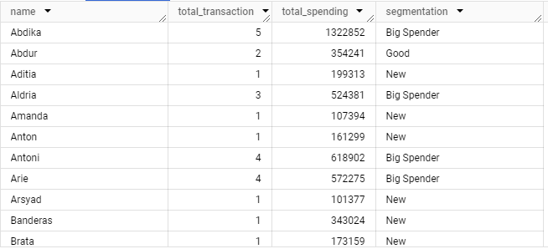
DATASET CodingID
Customer segmentation report harian dalam 30 hari
Segmentation Name | Total Transactions in a Month | Spending in a Month
New | 1 | Any
Good | 2-5 | Any
Potential | 5-10 | Any
Loyalist | 11+ | Any
Big Spender | Any | 500001
Back to Agenda
32

Slide 38
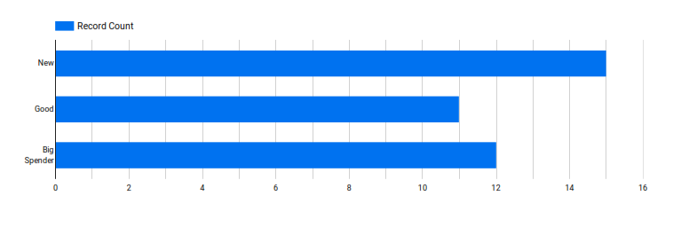
DATASET CodingID
Customer segmentation report harian dalam 30 hari
Back to Agenda
32

Slide 39
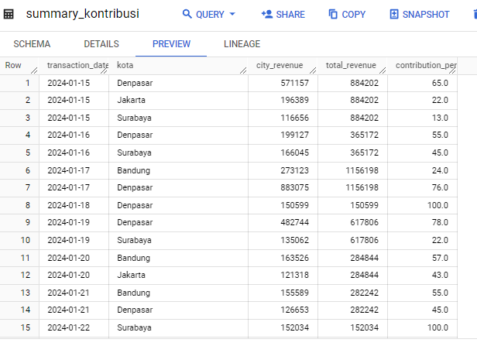
DATASET CodingID
Revenue dan kontribusi revenue per kota dalam 30 hari
Back to Agenda
33

Slide 40
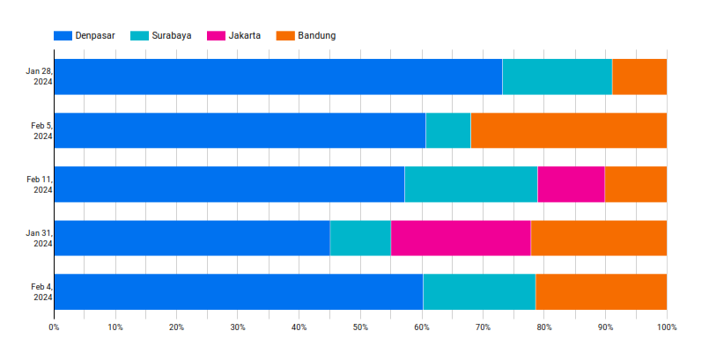
DATASET CodingID
Revenue dan kontribusi revenue per kota dalam 30 hari
Back to Agenda
33

Slide 41

FOR INQUIRIES, CONTACT US.
EMAIL
andikawiranata47@gmail.com
finefine270new@gmail.com
SOCIAL MEDIA
@andikaw47
@fineoktaf

